Slide 1
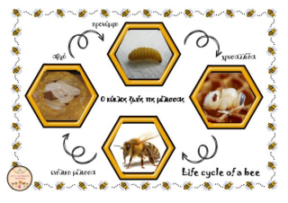
7η Ασύγχρονη δραστηριότητα
Συνεργατικά και άλλα εργαλεία γενικής χρήσης
Ομαδική εργασία: Αναγνωστάκη Μαρία
Θεοδώρου Βασιλική
Τίτλος διδακτικής παρέμβασης: “Ο κύκλος ζωής της μέλισσας με τη χρήση Τ.Π.Ε.”

Slide 2
ΣΚΟΠΟΣ ΤΗΣ ΔΙΔΑΚΤΙΚΗΣ ΠΑΡΕΜΒΑΣΗΣ
Σκοπός του συγκεκριμένου διδακτικού σεναρίου είναι τα παιδιά να συνειδητοποιήσουν ότι η μέλισσα στη διάρκεια της ανάπτυξής της περνά από διαφορετικά στάδια τα οποία συνδέονται με τον κύκλο ζωής (Γ.2.1.ii) με τη βοήθεια των Τ.Π.Ε.
Γ’ Θεματικό Πεδίο και Θεματική Ενότητα
Παιδί και Θετικές Επιστήμες: Φυσικές Επιστήμες
Θεματική Υποενότητα
Γ.2.1 Ζωντανοί Οργανισμοί: ii. Χαρακτηριστικά ζωντανών οργανισμών

Slide 3
Προσδοκώμενα μαθησιακά αποτελέσματα
Ως προς τις γνώσεις:
Να διακρίνουν τα χαρακτηριστικά και τις λειτουργίες των ανθρώπων των ζώων και των φυτών.
Να προσδιορίζουν τη λειτουργία των αισθήσεων και των οργάνων στον ανθρωπο και στα ζώα και να αναγνωρίζουν το ρόλο τους στη προσαρμογή τους στο περιβάλλον.
Ως προς τις δεξιότητες:
Να αποτυπώνουν το εσωτερικό του σώματος διαφόρων οργανισμών και να βρίσκουν ομοιότητες, διαφορές και αναλογίες στη λειτουργία τους.
Να συγκρίνουν τα διαφορετικά στάδια ανάπτυξης των ζωντανων οργανισμών και να τα συνδέουν με τον κύκλο της ζωής.

Slide 4
Ως προς τις στάσεις:
Να συνειδητοποιούν ότι ο κύκλος της ζωής είναι μια φυσιολογική διαδικασία και να αποδέχονται τη θέση του ανθρώπου σε αυτήν.
ΕΜΠΛΕΚΟΜΕΝΟ ΘΕΜΑΤΙΚΟ ΠΕΔΙΟ ΚΑΙ ΘΕΜΑΤΙΚΗ ΕΝΟΤΗΤΑ
Α. ΠΑΙΔΙ ΚΑΙ ΕΠΙΚΟΙΝΩΝΙΑ
Α 2. ΤΕΧΝΟΛΟΓΙΕΣ ΤΗΣ ΕΠΙΚΟΙΝΩΝΙΑΣ ΚΑΙ ΠΛΗΡΟΦΟΡΙΑΣ (ΤΠΕ)
Θεματικές υποενότητες.
Γνωριμία και επικοινωνία με τις ΤΠΕ:
Διερεύνηση, πειραματισμός και ανακάλυψη με λογισμικά ανοικτού τύπου.
Εξοικείωση με βασικά ψηφιακά εργαλεία επικοινωνίας και συνεργασίας

Slide 5
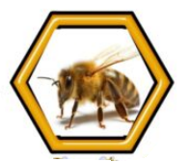
Προσδοκώμενα μαθησιακά αποτελέσματα ως προς τις ΤΠΕ
Ως προς τις γνώσεις:
Να αναγνωρίζουν λογισμικά ανοικτού και κλειστού τύπου σε σχέση με τις λειτουργίες και τον τρόπο χρήσης τους.
Να περιγράφουν απλα εργαλεία συγχρονης και ασύγχρονης επικοινωνίας και μάθησης που τους είναι χρήσιμα.
Ως προς τις δεξιότητες:
Να ερευνούν, να ανακαλύπτουν, να πειραματίζονται με την κατάλληλη χρήση λογισμικών ανοικτού τύπου.
Να αναζητούν και να επιλέγουν καταλληλες πληροφορίες από το διαδίκτυο.
Να οργανώνουν αποτελεσματικά τις πληροφορίες που έχουν αναζητήσει και αποθηκεύσει από το διαδίκτυο

Slide 6
Να χρησιμοποιούν απλά εργαλεία σύγχρονης και ασύγχρονης επικοινωνίας (π.χ. skype), καθώς και εργαλεία συνεργατικής δημιουργίας αρχείων (π.χ. Web 2.0 εργαλεία: Google Drive, πλατφόρμες εξ αποστάσεως εκπαίδευσης, π.χ. e -me, eclass), ώστε να επικοινωνούν και να συνεργάζονται (iii).
Ως προς τις στάσεις:
Να εκτιμούν και να αξιοποιούν τον διαφορετικό τρόπο σκέψης που τους προσφέρουν τα περιβάλλοντα προγραμματισμού, όπως είναι ο διαδραστικός πίνακας (ii). Στη συγκεκριμένη διδακτική παρέμβαση θα χρησιμοποιήσουμε το OpenBoard .
Να υιοθετούν κριτική στάση απέναντι στη χρήση των ΤΠΕ ως εργαλείου επίλυσης καθημερινών προβλημάτων και ως εργαλείου ψυχαγωγίας (iii).

Slide 7
ΜΟΝΤΕΛΟ ΠΡΟΣΕΓΓΙΣΗΣ: Ακολουθούμε το μοντέλο της ομαδοσυνεργατικής και της διερευνητικής προσέγγισης. Σε κάποιες δραστηριότητες χρησιμοποιούμε και το μοντέλο της επίλυσης προβλήματος. Οι μαθητές/ μαθήτριες χωρίζονται σε ομάδες, κάνουν ερωτήσεις, εκφράζουν απορίες, συλλέγουν δεδομένα τα οποία επεξεργάζονται και τα παρουσιάζουν στην ολομέλεια.
ΘΕΩΡΙΕΣ ΜΑΘΗΣΗΣ: Οι θεωρίες μάθησης που διατρέχουν το διδακτικό σχεδιασμό μας είναι η θεωρία του εποικοδομισμού και η θεωρία της ανακαλυπτικής μάθησης.

Slide 8
Διδακτικός σχεδιασμός της δραστηριότητας
Η μέλισσα είναι ένα από τα αγαπημένα θέματα των παιδιών. Το επεξεργαζόμαστε μέσα στην άνοιξη με αφορμή την Παγκόσμια Ημέρα της μέλισσας στις 20 Μαΐου.
Η συγκεκριμένη διδακτική παρέμβαση θα πραγματοποιηθεί στη Γ’ φάση του διδακτικού σχεδιασμού, στην ΕΠΕΞΗΓΗΣΗ.
Αυτό σημαίνει ότι τα παιδιά έχουν επεξεργαστεί τα θέματα για την κοινωνία των μελισσών και τα μέρη του σώματος της μέλισσας. (Α’ φάση - ΕΞΟΙΚΕΙΩΣΗ)
Επιπλέον, οι μαθητές/μαθήτριες έχουν χωριστεί σε ομάδες, έχουν αναζητήσει από το διαδίκτυο, συγκεντρώσει, αναλύσει και καταλήξει στο συμπέρασμα ότι τα στάδια της μεταμόρφωσης της μέλισσας είναι τέσσερα: αυγό-κάμπια-χρυσαλίδα-μέλισσα.
Τέλος, με κάρτες έχουν εξοικειωθεί με τον κύκλο ζωής της μέλισσας. (Β’ φάση - ΕΠΙΣΚΟΠΗΣΗ)

Slide 9
Διδακτική παρέμβαση
Τα παιδιά βρίσκονται μπροστά στο διαδραστικό πίνακα και παρακολουθούν ένα βίντεο σχετικό με τον κύκλο ζωής της μέλισσας.(βλ. Φάκελο αρχείων)
Επίσης μελετούν τον εννοιολογικό χάρτη της μέλισσας.
Τα παιδιά όπως πλοηγούνται στο OpenBoard παρατηρούν ότι υπάρχει ένας φάκελος ο οποίος γράφει ΜΕΛΙΣΣΑ. Τα παιδιά αναγνωρίζουν αμεσως τη λέξη.
Ο/η εκπαιδευτικός ενθαρρύνει τα παιδιά να ανοίξουν τον φάκελο μέσα στον οποίο υπάρχουν 4 αρχεία. Με το χέρι τους ακουμπούν και ανοίγουν τον φάκελο.
Τα αρχεία περιέχουν διάφορες εικόνες από τα τέσσερα στάδια μεταμόρφωσης της μέλισσας. Τα παιδιά είναι εξοικειωμένα με διάφορες εικόνες από τα στάδια μεταμόρφωσης της μέλισσας.
Σε κάθε αρχείο ζητείται από τα παιδιά να κυκλώσουν όλες τις εικόνες που απεικονίζουν ένα συγκεκριμένο στάδιο. Για παράδειγμα στο πάνω μέρος του αρχείου υπάρχει η εικόνα μίας κάμπιας. Οι μαθητές/μαθήτριες θα πρέπει να κυκλώσουν όλες τις εικόνες, (βλ. Φάκελο αρχείων)

Slide 10
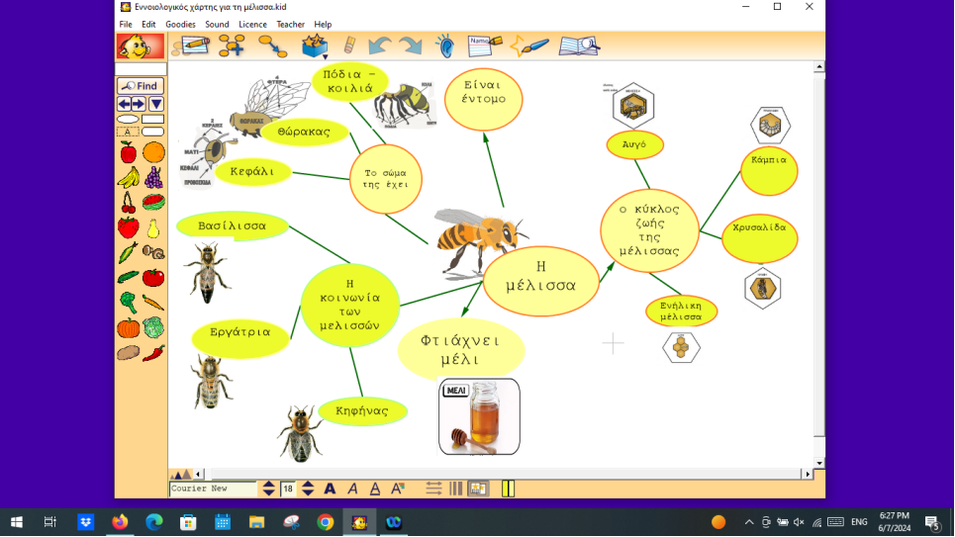

Slide 11
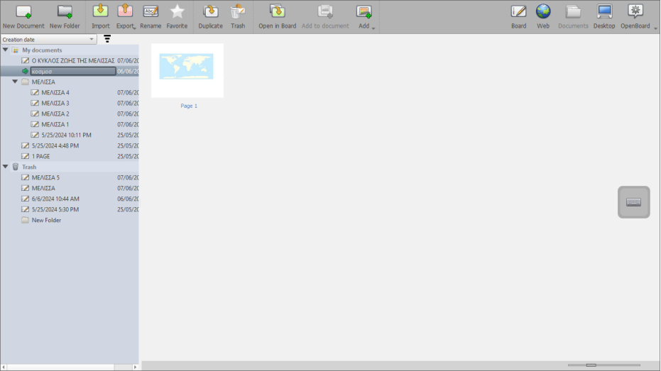

Slide 12
Τα παιδιά χωρίζονται σε ομάδες, ανταλλάσσουν απόψεις και ιδέες και αναζητούν το κατάλληλο εργαλείο του διαδραστικό πίνακα προκειμένου να παίξουν το παιχνίδι.
Επιλέγουν με την πένα να κυκλώνουν τη σωστή απάντηση. (βλ. Φάκελο αρχείων). Η κάθε ομάδα διαλέγει το δικό της χρώμα.
Οι ομάδες των παιδιών συνομιλούν μεταξύ τους, επιχειρηματολογούν και συνεργάζονται προκειμένου να ολοκληρώσουν τη δραστηριότητα.
Στη συνέχεια τα παιδιά με την παρότρυνση της εκπαιδευτικού ανοίγουν άλλο ένα αρχείο με το όνομα Ο ΚΥΚΛΟΣ ΖΩΗΣ ΤΗΣ ΜΕΛΙΣΣΑΣ. Αυτή τη φορά οι εικόνες από το προηγούμενο παιχνίδι θα πρέπει να τοποθετηθούν στη σωστή σειρά, δηλαδή από το αυγό ως τη μέλισσα.

Slide 14
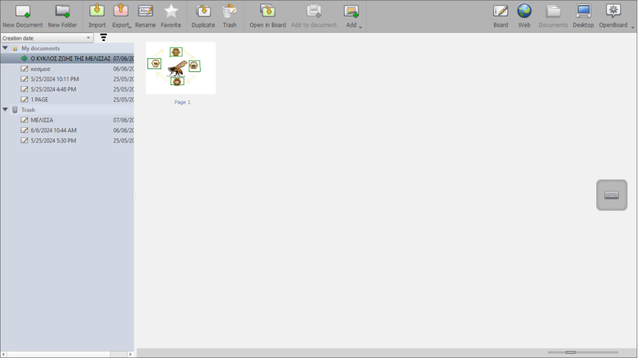

Slide 15
Τα παιδιά χωρίζονται πάλι σε ομάδες, συζητούν και αποφασίζουν ότι το κατάλληλο εργαλείο για να ολοκληρώσουν το παιχνίδι είναι το «Σύρε και άφησε» (drag and drop).
Η κάθε ομάδα πατώντας το κατάλληλο κουμπί σέρνει και αφήνει το κάθε στάδιο μεταμόρφωσης που συμπληρώνει τον κύκλο ζωής της μέλισσας.
Τα μέλη της ομάδας δοκιμάζουν, τοποθετούν και επανατοποθετούν τα τέσσερα στάδια στη σειρά. Αν υπάρχουν διαφωνίες, συζητούν μεταξύ τους , συμβουλεύονται είτε τους πίνακες αναφορές είτε αναζητούν υλικό από το διαδικτυο και επιλέγουν την τελική τους απάντηση.

Slide 16
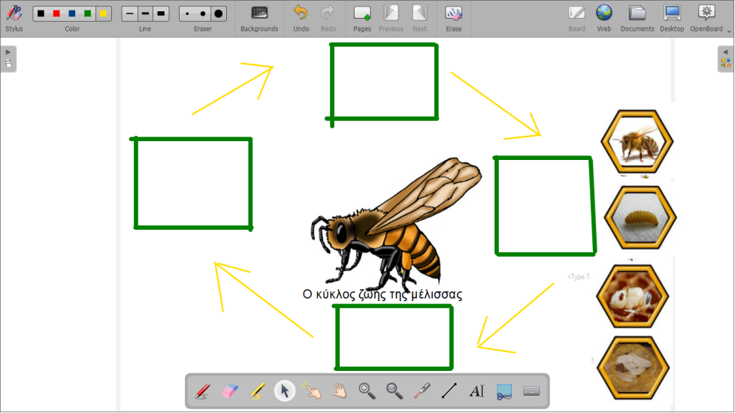

Slide 17
Η ανταμοιβή και στα δυο παιχνίδια, δίνεται μέσα από την επιβεβαίωση των σωστών απαντήσεων. Όλοι/όλες είναι ικανοποιημένοι και αντιλαμβάνονται την αξία της συλλογικής προσπάθειας. Ο ρόλος του/της εκπαιδευτικού είναι ενισχυτικός, καθοδηγητικός και υποστηρικτικός. (περισσότερα για τα παιχνίδια βλ. στο συνεργατικό έγγραφο ΥΛΙΚΟ_Ο ΚΥΚΛΟΣ ΤΗΣ ΜΕΛΙΣΣΑΣ)
Στο τέλος τα παιδιά αποφασίζουν να μοιραστούν τα συγκεκριμένα παιχνίδια μέσω της eclass με τα άλλα τμήματα του νηπιαγωγείου καθώς και με άλλα νηπιαγωγεία.

Slide 18
ΣΥΝΔΕΣΜΟΙ ΣΥΝΕΡΓΑΤΙΚΩΝ ΕΓΓΡΑΦΩΝ
https://docs.google.com/presentation/d/1Ie_r4JR00-axUwzdLXoV02hR_z8oj4VkvKoZrBE-z_A/edit?usp=sharing
https://drive.google.com/drive/folders/10qWxAenrTcOAjmOvzG-TbiWteVZXIHtO?usp=sharing

